Slide 1
TRABAJO DE INVESTIGACIÓN
INTEGRANTES:
Dayevska Anabel Caceres Budiel
Sergio Leandro Ramos Villena
Gabriel Alexander Valdivia medina
Roberto Juan Cayro Cuadros

Slide 2
Introducción
Euclides clásico
Euclides con menor resto
Binario de Euclides
Lehmer de Euclides
Euclides división entre 2
Euclides recursivo
Euclides restas sucesivas
Euclides extendido
Euclides extendido recursivo

Slide 3
Euclides- Recursivo

Slide 4
¿Por qué es el de mayor desempeño?
Las bases matemáticas se basan en:
Hacemos d =gcd(a,b) y c= gcd(b,a-rb).
Como d es el maximo comun divisor del modo que d|a y d|b, y c es el entero más grande entonces c|b y c|(a-rb). Queremos probar que d = c. Entonces por la definición de d, el número:
(a-rb)/d = a/d-r(b,d).
Es un entero, así que “d” divide a ambos, a “a” y “a-rb”, de tal modo que d mayor igual a “c”. Por la definición de c, k = b/c debe ser un entero desde que c|b de la forma:
(a-rb)/d = a/d-rk.
Ese número también debe ser un entero, desde que c|(a-rb). Así que a/c debe ser un entero que cumpla con c|a|. Por lo tanto, c divide tanto a “a” como a “b”, por lo que “c” es menor igual a “d”. Entonces concluimos que d = c.

Slide 5
Algoritmo-pseudo
Funcion Euclides_GCD(a,b):
//Recibe dos enteros no negativos.
//La salida será el resultado del máximo común divisor de a y b
Si b = 0 // Caso base
entonces:
retornar “a”
Sino:
Retornar Euclides_GCD(b , a mod b)

Slide 6
Algoritmo-c++
ZZ eu_recursivo(ZZ a, ZZ b, ZZ n){
if (b==0) return a; //caso base
n++;
return (eu_recursivo(b,mod(a,b),n));
}

Slide 7
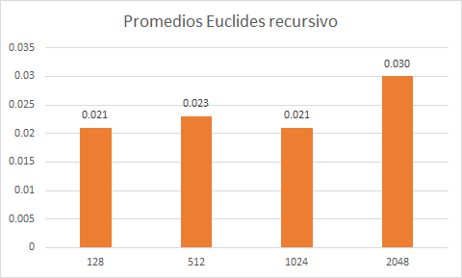
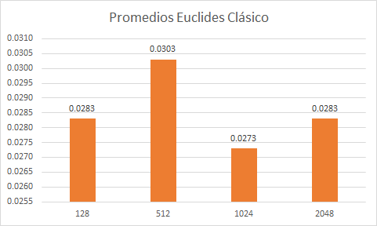
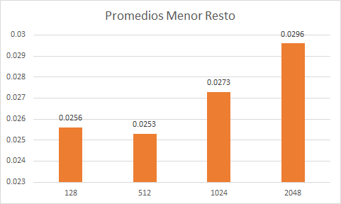
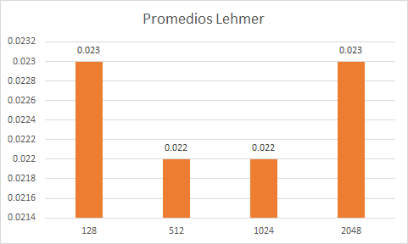
Comparación con otros algoritmos:

Slide 8
conclusiones
 | Tiempo | Precisión | Menor costo
eu_recursivo | 0.02375 | 100% | 100%
eu_clasico | 0.02855 | 100% | 60%
eu_menor_resto | 0.02695 | 100% | 90%
eu_lehemer | 0.0225 | 100% | 90%

Slide 9
Euclides Extendido- Recursivo

Slide 10
¿Por qué es el de mayor desempeño?
Tenemos los enteros positivos “a” y “b” se denota por el máximo común divisor.
d=gcd(a,b)
Tenemos q = a mod b and “r” es un entero tal que a=rb+q. Aplicando la fórmula del algoritmo de Euclides repetidas veces d=gcd(a,b)=gcd(b,q)
Ahora con la llamada recursiva, con los argumentos b y q, también retornará enteros k y l que son las inversas de dichos números, de la siguiente manera d=kb+lq
Usando la definición de r, tenemos:
d=kb+lq=kb+l(a-rb)=la+(k-lr)b
Entonces, tenemos:
d=ia+jb, for i=l y j=k-lr
Entonces como último paso usamos el siguiente teorema d=gcd(a,b)=ia+jb.
Por lo que “i” y “j” representan las inversas de “a” y “b”.

Slide 11
Algoritmo-pseudo
Función Extendido_Euclides(a,b):
//Recibe dos enteros no negativos “a” y “b”.
//La salida será una tripleta (d,i,j) tal que d=gcd(a,b) = ia + jb
si b = 0 // Caso base
entonces:
retornar (a,1,0)
q = a mod b
Teniendo r un entero tal que cumpla con “a = rb + q”
(d,k,l) = Extendido_Euclides(b,q)
retornar (d,l,k-lr)

Slide 12
Algoritmo-c++
ZZ d(0),k(0),l(0);
vector <ZZ> euclides_ext(ZZ a, ZZ b){
vector<ZZ> res = {d,k, l};
if (b==ZZ(0)) return res = {a,ZZ(1),ZZ(0)}; //caso base
ZZ q = mod(a,b);
ZZ r = (a-q)/b;
//a= r*b + q
//a - q = r*b
//(a-q)/b = r
res = euclides_ext(b, q);
d=res[0];
k=res[1];
l=res[2];
return res = {d,l,k-l*r};
}

Slide 13
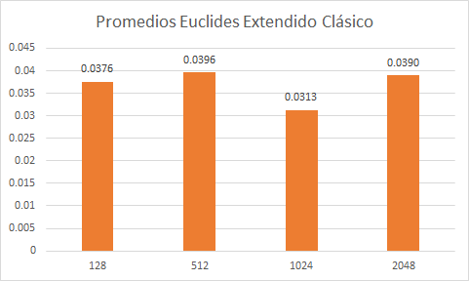
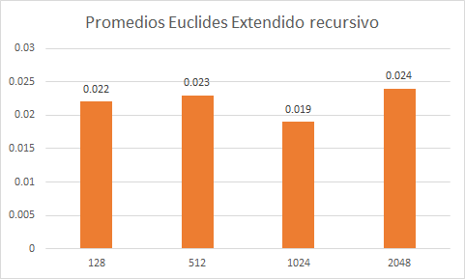
Comparación con el otro algoritmo

Slide 14
conclusiones
 | Tiempo | Precisión | Menor costo
eu_extendido | 0.036875 | 100% | 90%
eu_ext_recursivo | 0.022 | 100% | 100%

Slide 15
Conclusiones Finales
No existe un algoritmo completamente eficaz que reduzca los costos, tiempo de ejecución y no tenga problemas a largo plazo dependiendo de en qué contexto se emplee el algoritmo. No obstante, el algoritmo medianamente rápido y de menor costo computacional es el algoritmo Recursivo de Euclides.
Existe un algoritmo más veloz que el Algoritmo Recursivo ya que se basa en una mayor cantidad de operaciones sencillas, pero ocupa más memoria, lo que lo hace un algoritmo de un alto costo computacional debido a que cantidad de las funciones empleadas.
Para el caso del algoritmo Extendido de Euclides sucede la misma situación, con el Algoritmo Recursivo, ya que es más rápido que el clásico pero el recursivo tiene menor costo computacional, y puede llegar a crear muchos stacks.

